Slide 1
Escuela Normal de Educación Preescolar
Planeación
DATOS DE IDENTIFICACION:
Secc. 5 “Evangelina Valdés de Moreira”
Clave: 05DJN1107A
Docente titular: Nancy Guadalupe Banda Castro
Grupo y sección: 3 ° A
Total de niños: 34 Niñas: 13 Niños: 21 Edad promedio: 5 años
Periodo de práctica: del 24 de noviembre al 5 de diciembre 2014
Alumna practicante: Cristina Anai Escobedo Aguirre Grado y Sección: 3° B
Situación problemática:
El presente trabajo es una propuesta pedagógica orientada a estimular el conocimiento y la práctica de normas y reglas, en los niños de edad preescolar, a través de diversas actividades de carácter lúdico, con la finalidad de favorecer en ellos, el respeto y la responsabilidad como producto de una conducta moral positiva y de una convivencia social adecuada.

Slide 2
APRENDAMOS JUNTOS Tipo de proyecto: Social
ACCIONES | RECURSOS | TIEMPOS | FORMAS DE SEGUIMIENTO Y EVALUACIÓN
Identificar los factores que puedan incidir en la conducta del niño. Elegir las técnicas psicológicas de intervención adecuadas. Establecer un plan de trabajo el cual ayude a modificar la conducta del niño dentro del aula de clases. Ejecutar las actividades planeadas durante el desarrollo de la tesis. Evaluar cada una de las actividades realizadas con el fin de medir ventajas y desventajas durante el proceso. | Aprendamos juntos. Acuerdos de convivencia. Cuento de valores ¿Bueno o malo? Memorama de buenas acciones (grupal/individual) Te presento a mis amigos Todos somos iguales Si un día yo… Consecuencias de mis malos actos Lo que aprendí, fue… | 30min 25min 15min 10min 25min 20min 15min 20min 30 20min | Instrumentos de evaluación Rubricas Listas de cotejo por campo formativo
Jornada de practica 20 días

Slide 3
PROYECTO
SOCIAL
ELABORACION Y CONSTRUCCION DEL FRISO CON LOS NIÑOS DE TODAS LAS ACTIVIDADES QUE REALIZAREMOS,PONER DIBUJOS Y GRAFIAS DE LOS NIÑOS

Slide 4
NOMBRE DE LA SITUACION
SEMANA | LUNES | MARTES | MIERCOLES | JUEVES | VIERNES
1ra 24-28 Noviembre | Aprendamos juntos. | Acuerdos de convivencia. | Cuento de valores | ¿Bueno o malo? | Memorama de buenas acciones (grupal/individual)
2da 1-6 Diciembre | Te presento a mis amigos | Todos somos iguales | Si un día yo… | Consecuencias de mis malos actos | Lo que aprendí, fue…

Slide 5
Escuela Normal de Educación Preescolar del Estado de Coahuila
Educadora Practicante: Cristina Anai Escobedo Aguirre
3º año Sección “B” No. 03
Plan de trabajo
Propósito de la práctica:
Desarrollar competencias didácticas necesarias para ejercer la practica docente en el nivel preescolar atendiendo las necesidades e intereses del grupo, diseñando y aplicando secuencias contribuyendo al logro de competencias de los campos formaticos mencionados en el PEP 2011, con ello también promoviendo un clima de confianza en el aula contribuyendo a desenvolvimiento de habilidades, conocimientos actitudes y como prioridad, los valores.
Propósito a los alumnos:
Promover el desarrollo integral de competencias en el alumno a través del diseño de una situación de aprendizaje significativo.
Situación de aprendizaje: Aprendamos juntos.
Valores implícitos en el proyecto: Respeto, amistad, colaboración, responsabilidad, honestidad.
Competencia general: Actúa gradualmente con mayor confianza y control de acuerdo con criterios, reglas y convenciones externas que regulan su conducta en los diferentes ámbitos en que participa.
Aprendizajes esperados generales:
•Participa en juegos respetando las reglas establecidas y las normas para la convivencia.
•Controla gradualmente conductas impulsivas que afectan a los demás y evita agredir verbal o físicamente a sus compañeras o compañeros y a otras personas.
Propósito general: . estimular el conocimiento y la práctica de normas y reglas, en los niños de edad preescolar, a través de diversas actividades de carácter lúdico, con la finalidad de favorecer en ellos, el respeto y la responsabilidad como producto de una conducta moral positiva y de una convivencia social adecuada

Slide 6
Situación de aprendizaje:
PORTADA

Slide 7
CAMPO: Exploración y conocimiento del mundo Lenguaje y comunicación | ASPECTO: Mundo Natural Lenguaje escrito | COMPETENCIA QUE SE FAVORECE: Formula suposiciones argumentadas sobre Fenómenos y procesos. Reconoce características del sistema de escritura al utilizar recursos propios (marcas, grafías, letras) para expresar por escrito sus ideas. | APRENDIZAJES ESPERADOS: • Plantea preguntas que pueden responderse mediante actividades de indagación: ¿qué pasa cuando se deja una fruta en un lugar seco/caluroso/húmedo por varios días?, ¿cómo podemos hacer que de esta semilla de frijol salgan más frijoles? • Contrasta sus ideas iniciales con lo que observa durante un fenómeno natural o una situación de experimentación, y las modifica como consecuencia de esa experiencia. • Utiliza el conocimiento que tiene de su nombre y otras palabras para escribir algo que quiere expresar. • Intercambia ideas acerca de la escritura de una palabra. • Reconoce la relación que existe entre la letra inicial de su nombre y su sonido; paulatinamente establece relaciones similares con otros nombres y otras palabras al participar en juegos orales.

Slide 8
CAMPO: Pensamiento matemático. Desarrollo personal y social Expresión y apreciación artística | ASPECTO: Numero Relaciones interpersonales Expresión y apreciación visual | COMPETENCIA QUE SE FAVORECE: Utiliza los números en situaciones variadas que implican poner en práctica los principios del conteo Establece relaciones positivas con otros, basadas en el entendimiento, la aceptación, y la empatía. Expresa ideas, sentimientos y fantasías mediante la creación de representaciones visuales, usando técnicas y materiales variados. | APRENDIZAJES ESPERADOS: • Compara colecciones, ya sea por correspondencia o por conteo, e identifica donde hay “más que”, “menos que”, “la misma cantidad que”. • Utiliza estrategias de conteo, como la organización en fila, el señalamiento de cada elemento, desplazamiento de los ya contados, añadir objetos o repartir uno a uno los elementos por contar, y sobre conteo (a partir de un número dado en una colección, continúa contando: 4, 5, 6). • Muestra disposición a interactuar con niños y niñas con distintas características e intereses, al realizar actividades diversas. Apoya y da sugerencias a otros. • Acepta gradualmente las normas de relación y comportamiento basadas en la equidad y el respeto, y las pone en práctica. • Manipula arcilla o masa, modela con ellos y descubre sus posibilidades para crear una obra plástica. • Experimenta con materiales, herramientas y técnicas de la expresión plástica, como acuarela, pintura dactilar, acrílico, collage, crayones de cera.

Slide 9
CAMPO: Desarrollo físico y salud | ASPECTO: Coordinación, fuerza y equilibrio | COMPETENCIA QUE SE FAVORECE: Utiliza objetos e instrumentos de trabajo que le permiten resolver problemas y realizar actividades diversas | APRENDIZAJES ESPERADOS: • Juega libremente con diferentes materiales y descubre los distintos usos que puede darles. • Explora y manipula de manera libre, objetos, instrumentos y herramientas de trabajo, sabe para qué pueden utilizarse, y practica las medidas de seguridad que debe adoptar al usarlos.

Slide 10
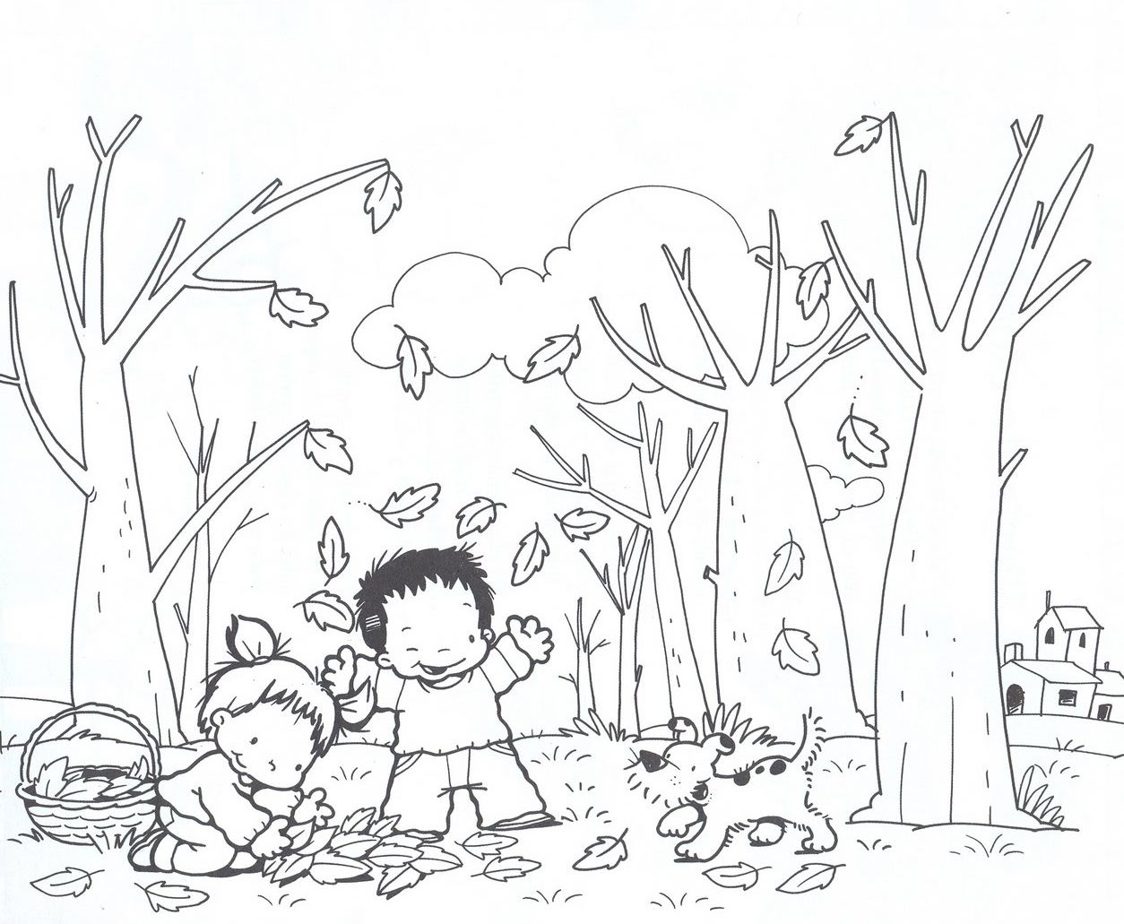
Cronograma de actividades

Slide 12
Lunes 24 | Martes 25 | Miércoles 26 | Jueves 27 | Viernes 28
NOMBRE DE LAS ACTIVIDADES EL CAMPO Y EL TIEMPO
Notes:
Juego dime tu nombre

Slide 13
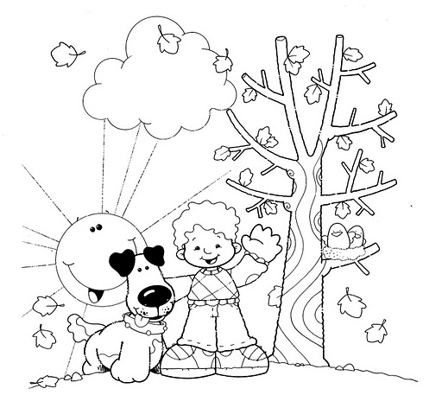
Planeación
Diaria

Slide 14
FECHA:
CAMPO, COMP. Y AP ESP. | ACTIVIDAD | TIEMPO | ORGANIZACIÓN Y ESPACIO | MATERIALES | EVALUACION | OBSERVACION

Slide 15
FIRMAS DE AUTORIZACIÓN
Blanca Marisa Dávila Salinas
Docente del curso
Traba e innovación docente
Docente titular del Jardín
Alumna Practicante

